Slide 1
БОРОДИНСКОЕ СРАЖЕНИЕ
Русский язык и литература. 11 класс

Slide 2

СЕГОДНЯ НА УРОКЕ
-сформулируете проблемные вопросы и ответите на них, определяя пути решения проблемы;
-используете производные предлоги.

Slide 3
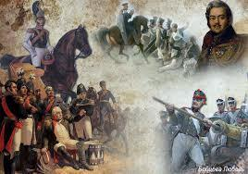
Эпиграф к уроку
Недаром помнит вся Россия
Про день Бородина!
М.Ю.Лермонтов

Slide 4
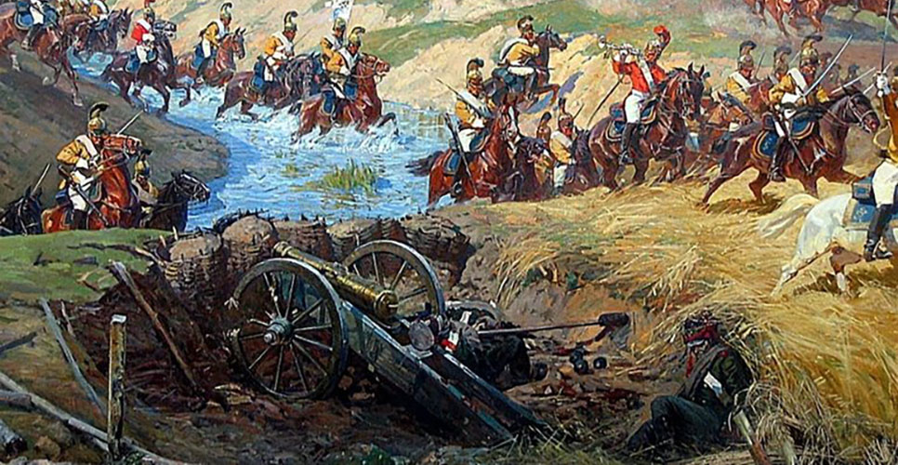
Задание
Объясните, как вы понимаете выражения Бородинская битва, Бородинское сражение.

Slide 5
Проверьте себя!
Бородинское сражение - крупнейшее сражение Отечественной войны 1812 года между русской и французской армиями - произошло 7 сентября (26 августа) 1812 года у села Бородино (в 124 километрах западнее Москвы). После оставления Смоленска русская армия отходила к Москве. 3 сентября (22 августа) она расположилась у села Бородино, на заранее избранной позиции, где М.И. Кутузов решил дать армии Наполеона решительное сражение.
Другое название Бородинского сражения – «Битва генералов»

Slide 6
Задание
Какие ассоциации возникают у вас в связи со словами битва, сражение, бойня?
Запишите два-три словосочетания, из которых станет понятен смысл слов.

Slide 7
Примерный ответ
Ассоциации
Война, бой, кровь, оружие, потери, победа
Словосочетания
Кровопролитная битва
Неравное сражение
Настоящая бойня

Slide 8
Задание
Простые
вопросы:
Кто? Что?
Оценочные
вопросы:
Что хорошо?
Что плохо?
Уточняющие
вопросы:
Правильно ли
я понял/а?
Прочитайте текст.
Сформулируйте вопросы, используя стратегию «Ромашка Блума» и материалы урока.
?
Творческие
вопросы:
Что было
бы…?
Практические
вопросы:
Где
используются?
Объясняющие
вопросы:
Почему?

Slide 9
Задание
Отрывок из романа-эпопеи Л. Толстого ≪Война и мир≫
24-го было сражение при Шевардинском редуте, 25-го не было пущено ни одного выстрела ни с той, ни с другой стороны, 26-го произошло Бородинское сражение. Для чего и как были даны и приняты сражения при Шевардине и при Бородине? Для чего было дано Бородинское сражение? Ни для французов, ни для русских оно не имело ни малейшего смысла. Результатом ближайшим было и должно было быть — для русских то, что мы приблизились к погибели Москвы (чего мы боялись больше всего в мире), а для французов то, что они приблизились к погибели всей армии
(чего они тоже боялись больше всего в мире). Результат этот был тогда же совершенно очевиден, а между тем Наполеон дал, а Кутузов принял это сражение…

Slide 10
Сами историки Наполеона рассказывают, что ещё от Смоленска он хотел остановиться, знал опасность своего растянутого положения, знал, что занятие Москвы не будет концом кампании, потому что от Смоленска он видел, в каком положении оставлялись ему русские города, и не получал ни одного ответа на свои неоднократные заявления о желании вести переговоры. Давая и принимая Бородинское сражение, Кутузов и Наполеон поступили непроизвольно и бессмысленно.

Slide 11
Проверь себя!
Простой вопрос
Когда произошло Бородинское сражение?
Уточняющий вопрос
Правильно ли я понял, что Бородинское сражение ни для французов,
ни для русских не имело ни малейшего смысла?
Практический вопрос
Для чего Толстым было дано описание Бородинского сражения?
Объясняющий вопрос
Почему Наполеон хотел остановиться ещё от Смоленска?
Творческий вопрос
В чем заключается основная мысль текста?
Оценочный вопрос
Согласны ли вы с автором, что давая и принимая Бородинское
сражение, Кутузов и Наполеон поступили непроизвольно и
бессмысленно?

Slide 12

Задание 5
Рассмотрите иллюстрации.
Как вы думаете, что стало причиной поражения французской армии?
Ответ представьте в виде несплошного текста.

Slide 13
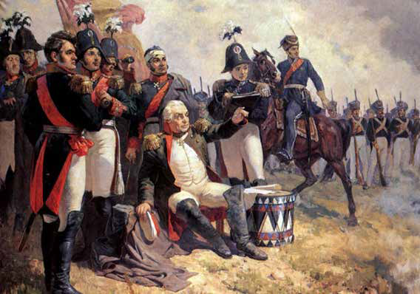
Михаил Кутузов во время Бородинского сражения.
А.П. Шепелюк, 1952

Slide 14
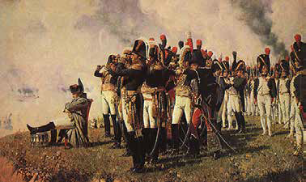
2. Наполеон на Бородинских высотах. В.В. Верещагин, 1897

Slide 15

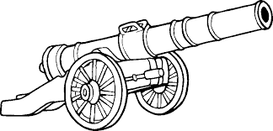

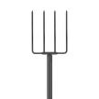
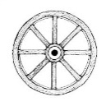
Проверьте себя
Причины поражения французской армии
Суровая зима 1812 г., наступившие в октябре ранние холода
Храбрость солдат
Блестящая стратегия полководцев
Партизанская борьба
Плохие дороги, тормозившие французов и поставку им провизии

Slide 16
Соблюдаем орфографические нормы
Правописание предлогов
1. Производный предлог вместо всегда пишется слитно.
2. Предлоги с пространственными и другими обстоятельственными значениями пишутся слитно (навстречу, наперерез, наперекор).

Slide 17
Задание
Перепишите предложения из романа Толстого «Война и мир», соблюдая правописание предлогов и союзов.
Раскройте скобки.
И мальчик был счастлив вследстви… приезда Пьера.
2. Во(всех) сочинениях новейших историков, (не)смотря(на) их кажущееся разногласие и (на)кажущуюся новизну их воззрений лежат (в)основе эти две старые неизбежные положения. 3. (В)место прежних, угодных божеству, целей народов, новая история поставила свои цели. 4. Денисов ехал то(же) домой в Воронеж, и Ростов уговорил его ехать с собой до Москвы. 5. Это был официально прощальный обед, так(как) он с Денисовым уезжал в полк после Крещенья.
Пейзажисты,
картины пронизаны
любовью к родной земле

Slide 18
Проверьте себя!
1. И мальчик был счастлив вследствие приезда Пьера. 2. Во всех сочинениях новейших историков, несмотря на их кажущееся разногласие и на кажущуюся новизну их воззрений лежат в основе эти две старые неизбежные положения. 3. Вместо прежних, угодных божеству, целей народов, новая история поставила свои цели. 4. Денисов ехал тоже домой в Воронеж, и Ростов уговорил его ехать с собой до Москвы. 5. Это был официально прощальный обед, так как он с Денисовым уезжал в полк после Крещенья.

Slide 19
Задание
Прочитайте текст.
Для чего Толстым было дано описание Бородинского сражения?
Сформулируйте свою точку зрения, используйте прием ПОПС – формулы:
Позиция - Я считаю, что…
Обоснование – Потому что…
Подтверждение – Свою мысль я хочу подтвердить…
Следствие – Сформулируем вывод о том, что…

Slide 20
Описание Бородинского сражения составляет кульминацию произведения. Это центральное событие, которое касается прямо или косвенно всех главных героев романа. Толстой два дня пробыл в Бородине. Батальные картины Бородинского сражения, нарисованные рукой художника слова, производят неизгладимое впечатление. Подводя итог сражения, Толстой приходит к выводу о том, что в этой битве «победа нравственная, та, которая убеждает противника в нравственном превосходстве своего врага и в своём бессилии, была одержана русскими под Бородиным.

Slide 21
Бородино стало перекрёстком непредвиденных и неожиданных встреч старых друзей и непримиримых врагов. Переломное, по мысли Толстого, сражение изменило судьбы его участников, поменяло их мировоззрение и взгляды.
Перед сражением князь Андрей встречает Пьера, которому высказывает все свои выстраданные мысли о том, что такое война: «Война не любезность, а самое гадкое дело в жизни, и надо понимать это и не играть в войну».
Эти слова, вложенные в уста князя Андрея, являются выражением сокровенных взглядов самого писателя, который несколько лет своей жизни отдал военной службе и своими глазами видел неприглядную изнанку войны.

Slide 22
Примерный ответ
Позиция - Я считаю, что описание Бородинского сражения занимает центральное место в романе-эпопее.
Обоснование – Третий том эпопеи «Война и мир» посвящен Бородинскому сражению.
Подтверждение – Свою мысль я хочу подтвердить примерами из текста. Большинство военных событий, свидетелем и участником которых был Пьер Безухов, показано именно через призму его восприятия.
Следствие – Сформулируем вывод о том, что Л.Н. Толстой вводит в роман изображение Бородинского сражения для того , чтобы доказать роль сильного духа русского народа.

Slide 23
Рефлексия
Сегодня я узнал(а)…
Самым интересным для меня…
Я самостоятельно прочитаю о….

Slide 24
Проверьте себя!
Сегодня я узнала, что автор осуждает решение Наполеона дать, а Кутузова принять Бородинское сражение.
Самым интересным для меня было составлять вопросы, применяя стратегию «Ромашка Блума».
Я самостоятельно прочитаю роман-эпопею «Война и мир».

Slide 25
ИТОГИ УРОКА
-сформулировали проблемные вопросы и ответили на них, определяя пути решения проблемы;
-использовали производные предлоги

Slide 26
Баршаға қолжетімді, сапалы білім!
Үш тілді
Цифрлы Қазақстан
Нәтижелі
Қол
жетімді
Дербес оқыту
Тиімді
Білімді бағалау
Заманауи технология
Качественное образование,
доступное всем!

